Slide 1
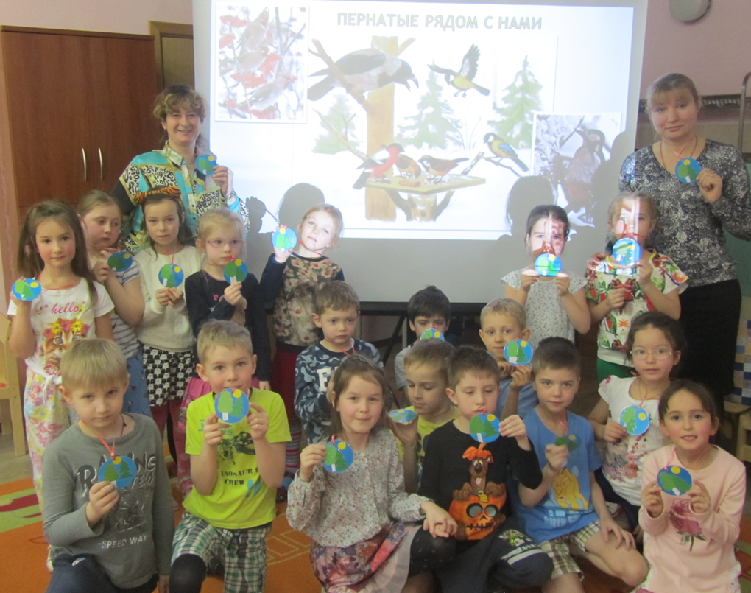
ГБОУ «ШКОЛА N1874» дошкольное отделение «РАДОСТЬ»
ЗНАТОКИ ПРИРОДЫ
викторина для детей подготовительной к школе группы
Подготовили и провели воспитатели
О. В. Ткаченко
И. П. Воронова
2016-17
уч.год

Slide 2
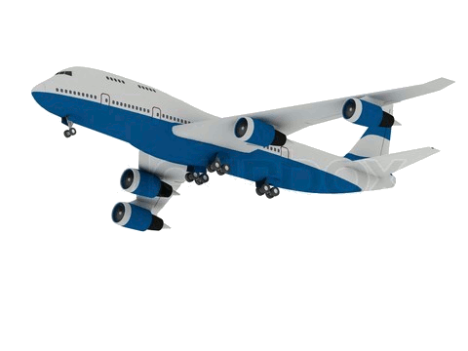
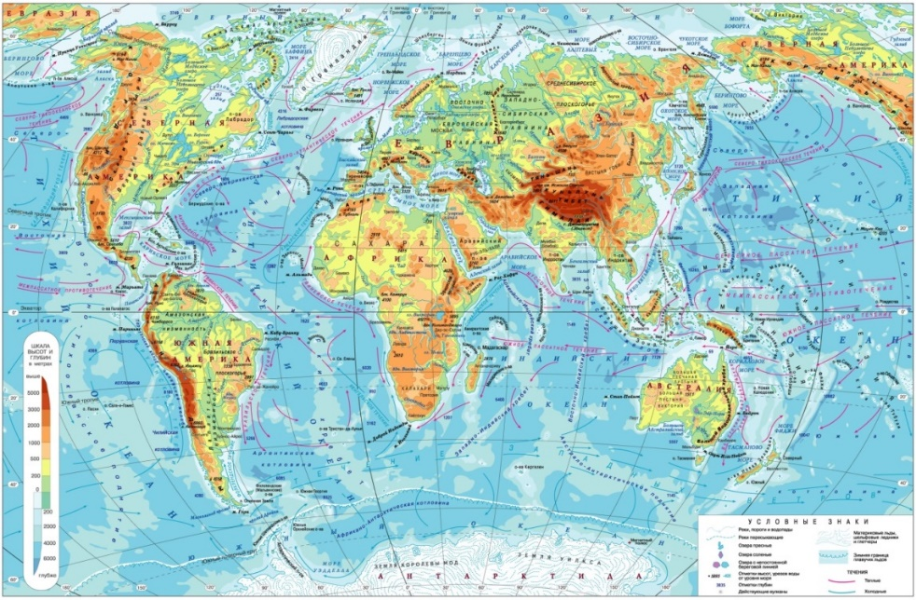
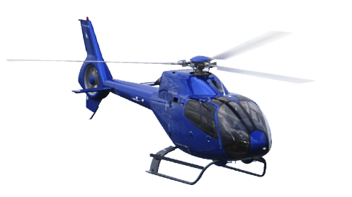
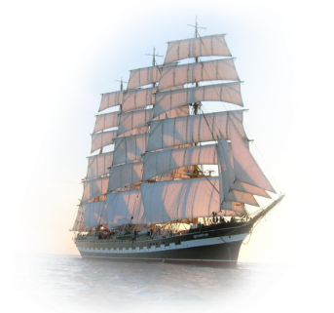
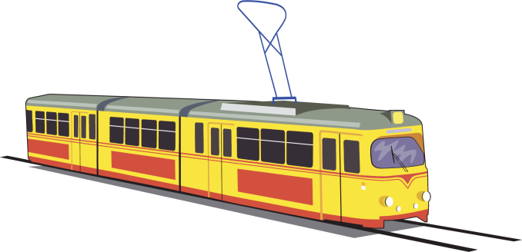
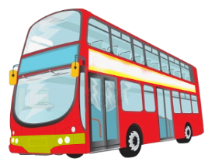
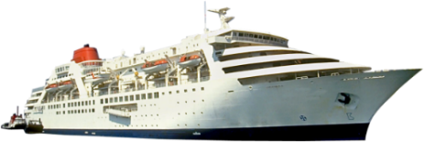
ЗНАТОКИ ПРИРОДЫ -
викторина – путешествие по планете из шести туров для детей подготовительной к школе группы.
ЦЕЛЬ путешествия - развитие познавательной активности,
закрепление знаний об окружающем мире.
Основные задачи:
воспитание дружеских взаимоотношений, формирование навыков коллективного взаимодействия у детей;
формирование первичных представлений о природном многообразии планеты Земля, взаимосвязях в природе;
формирование элементарных экологических представлений;
развитие эмоциональной восприимчивости, эмоционального отклика на красоту окружающего мира;
доставлять детям радость и удовольствие от игр развивающей направленности.
Транспорт ребята выберут сами. Багаж – знания, полученные в процессе непосредственно образовательной деятельности и во время совместной деятельности со взрослыми.
ЗНАНИЯ

Slide 3
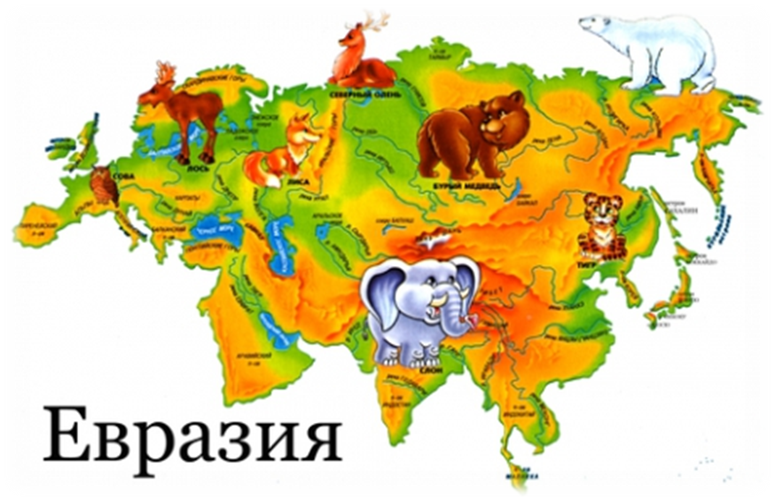
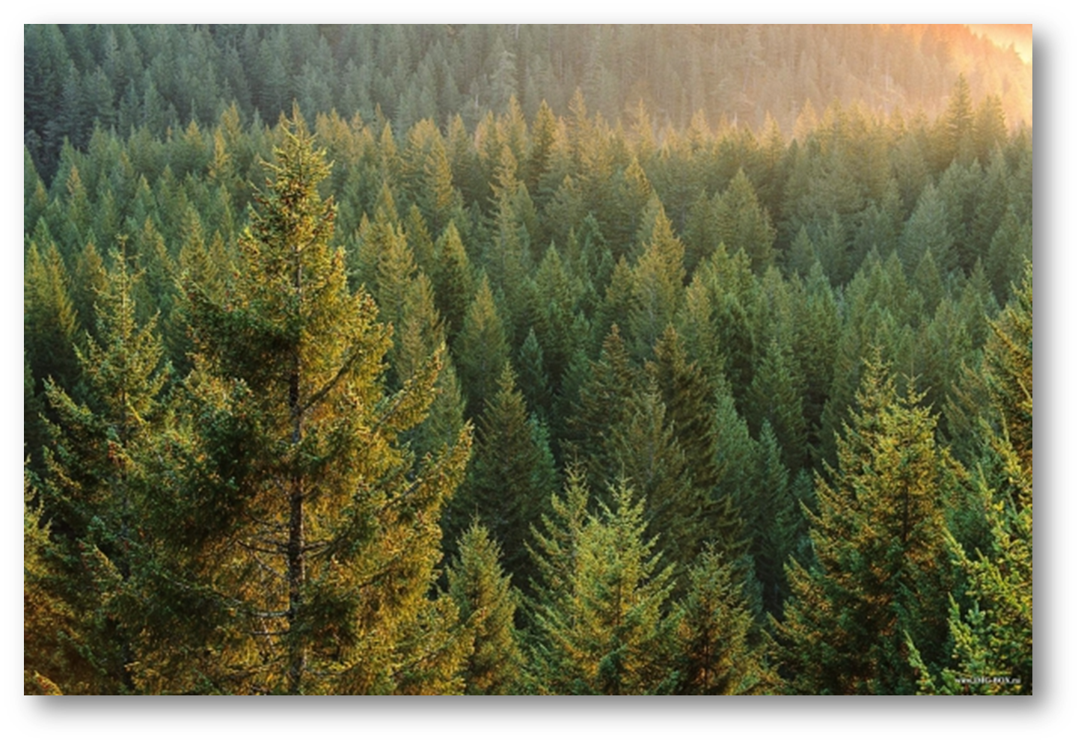
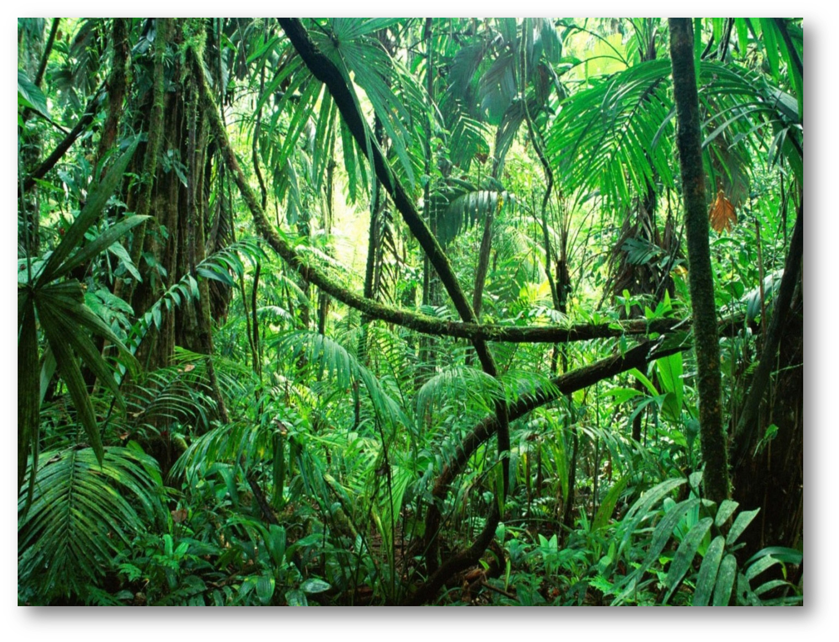
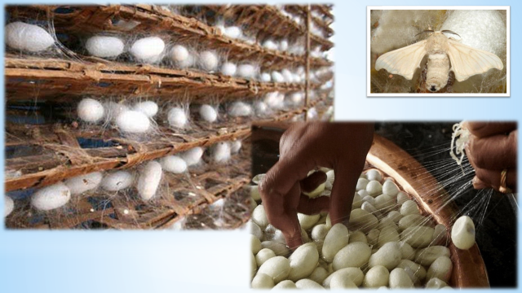
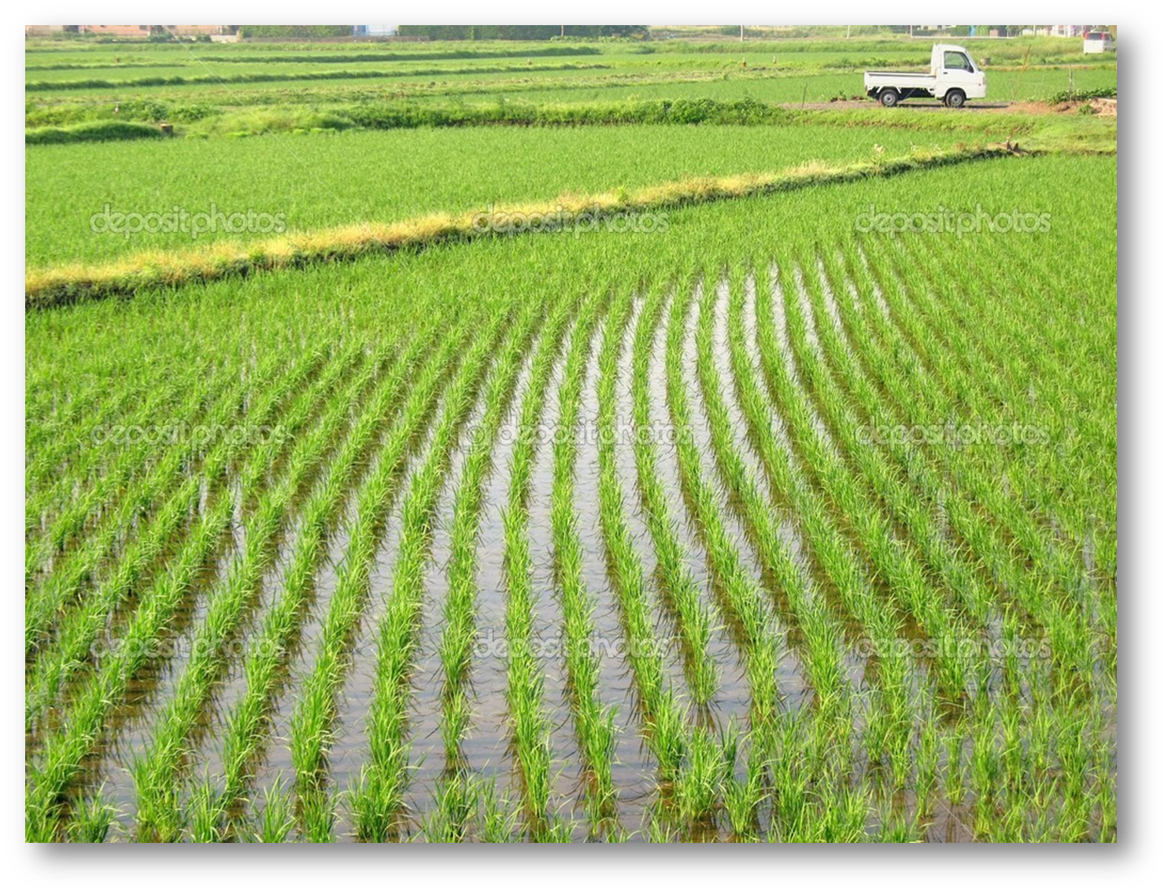
Какой лес называется хвойным? Как по - другому можно назвать хвойный лес?
Что такое джунгли?
Какое растение Азии выращивают на залитых водой полях?
Из чего научились получать шёлковую нить и делать шёлковую ткань?
Тайга
I
тур
Непроходимый тропический лес
Гусеница шелкопряд
Рис

Slide 4
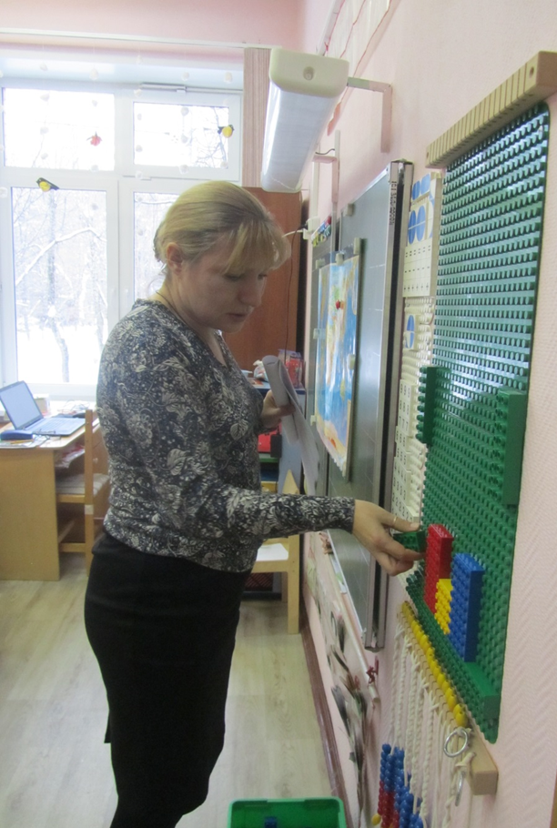
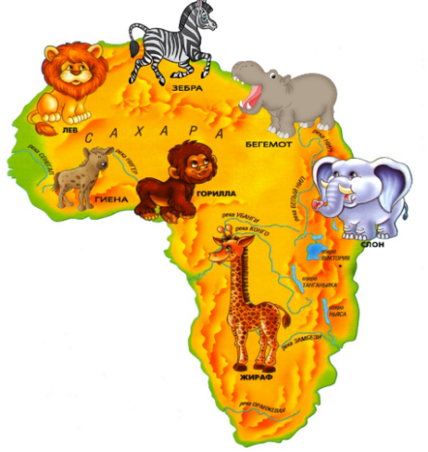
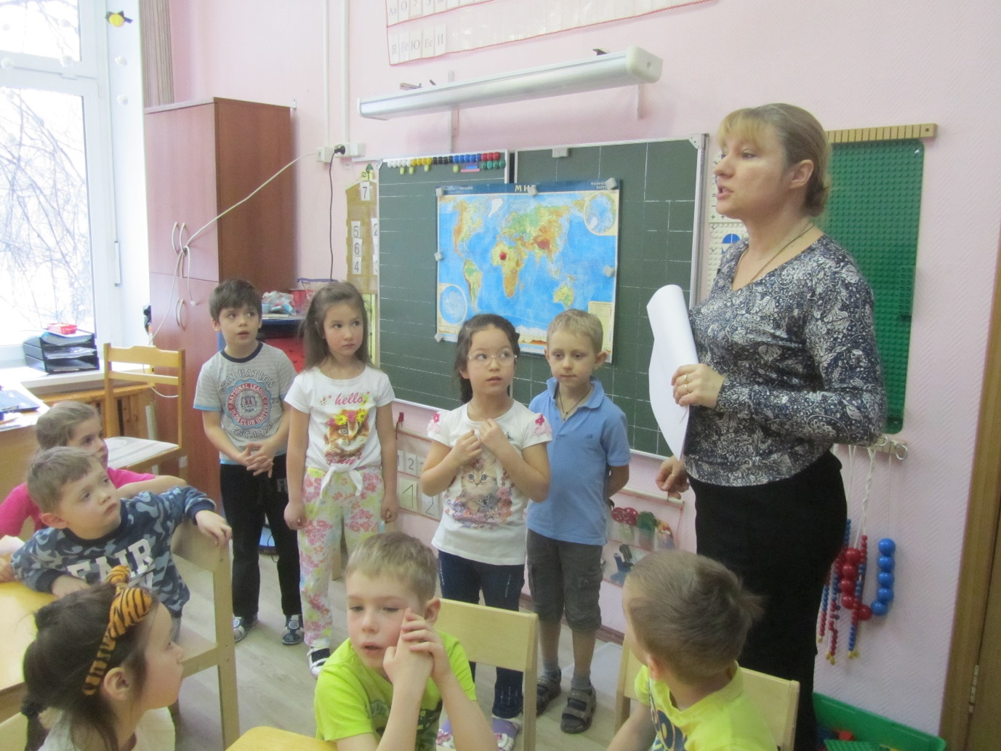
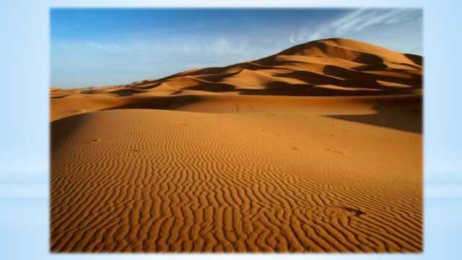
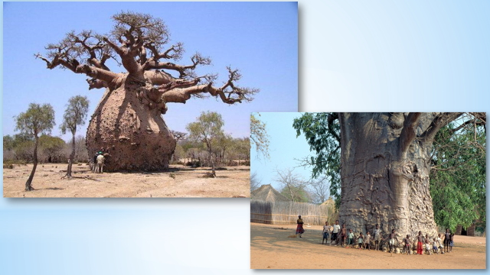
Конкурс капитанов
- сложные вопросы, много ответственности. Команды не расслабляются, а готовы помочь своим капитанам.
Африка
Подведение итогов конкурса – диаграмма.
II
тур

Slide 5
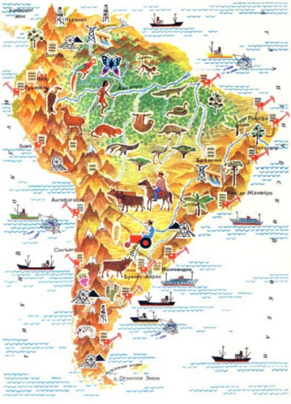
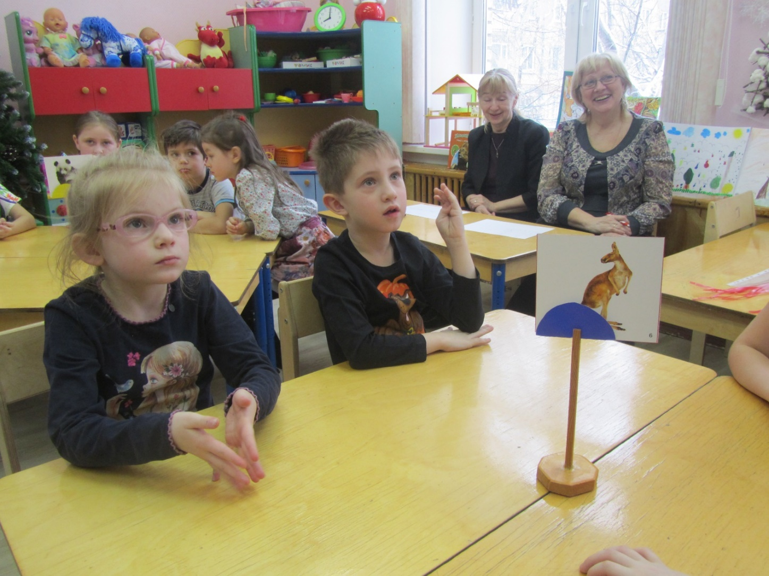
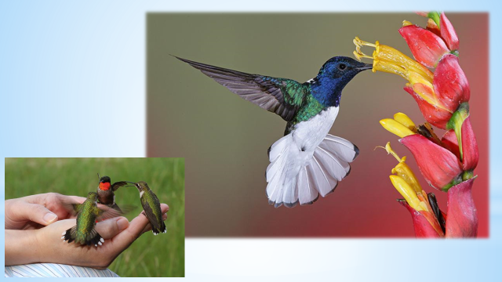
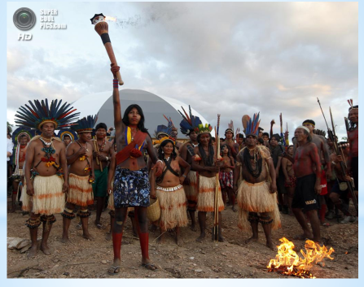
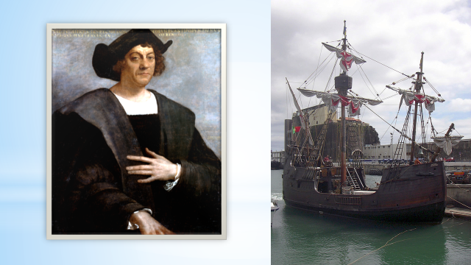
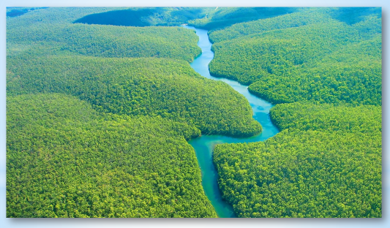
Кто первым из европейцев оказался на берегах Америки? Его считают первооткрывателем этого континента. Расскажите историю.
Почему джунгли реки Амазонки называют «лёгкими планеты»?
Как называют коренных жителей Америки? Расскажите историю.
Посмотрите на экран. Что это за птица? Что вы можете сказать об этом обитателе Южной Америки?
Южная
Америка
III
тур

Slide 6
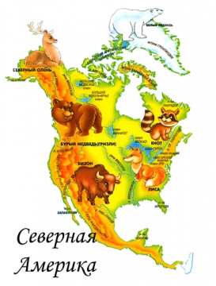
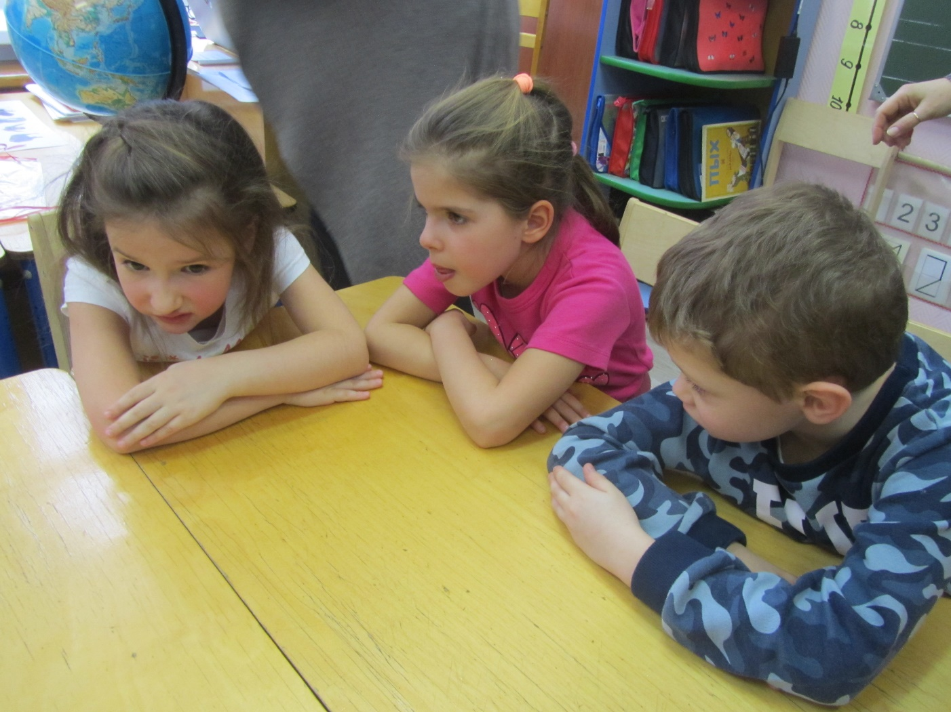
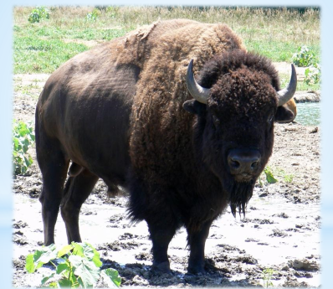
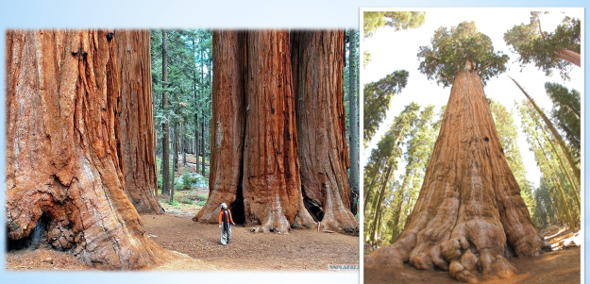
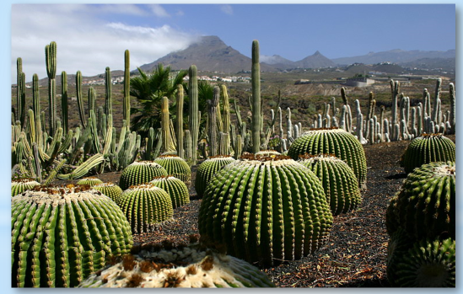
Думаем, обсуждаем, выбираем версию для ответа – учимся работать в команде.
IV
тур

Slide 7
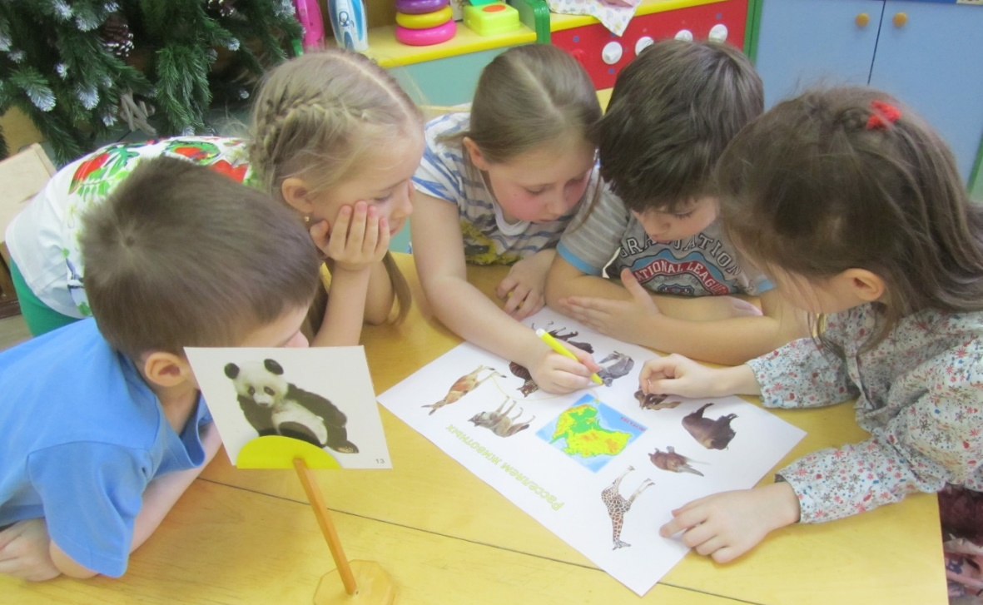
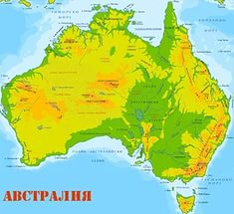
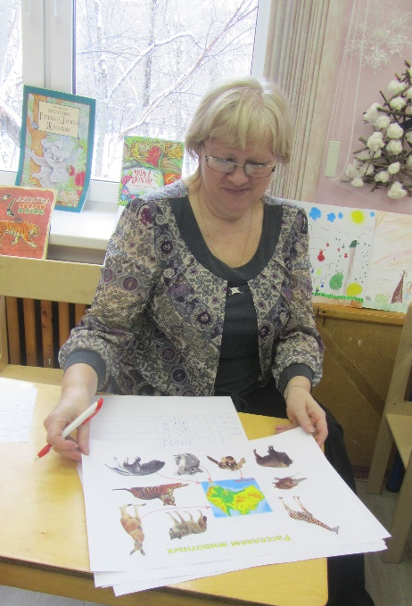
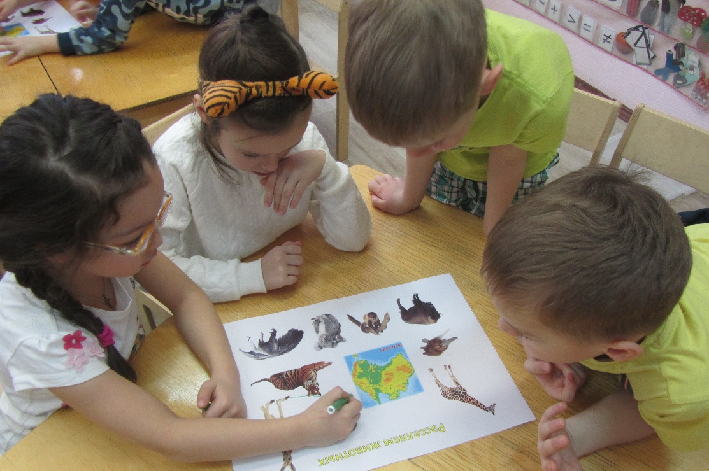
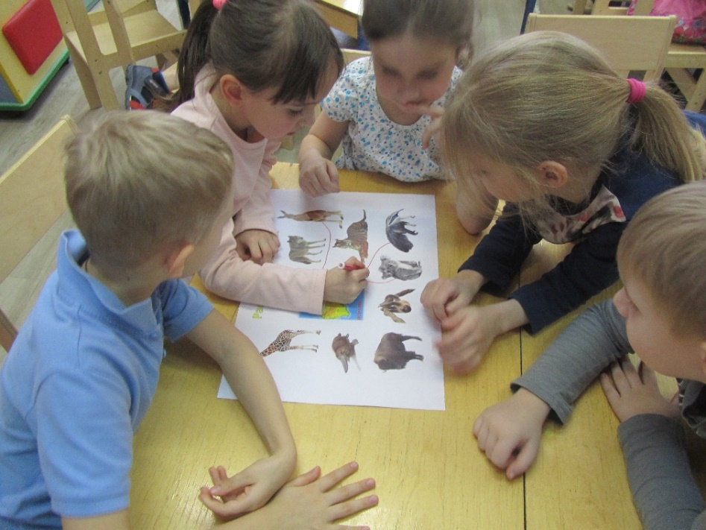
Заселяем животных на материк
V
тур

Slide 8
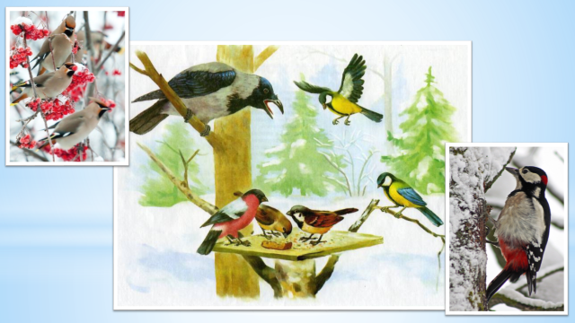
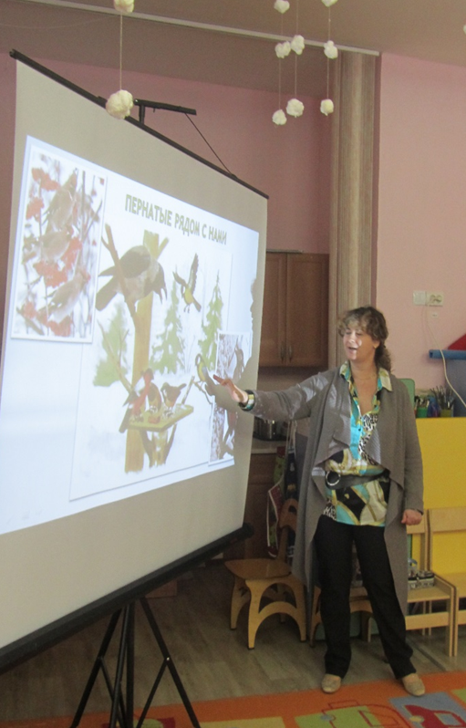
Пернатые рядом с нами
Возвращаемся на свой родной континент – Евразию, в Россию, в Москву.
У нас зима. Мы знаем, как в это время особенно тяжело птицам. - Ребята, каких птиц вы узнали?

Slide 9
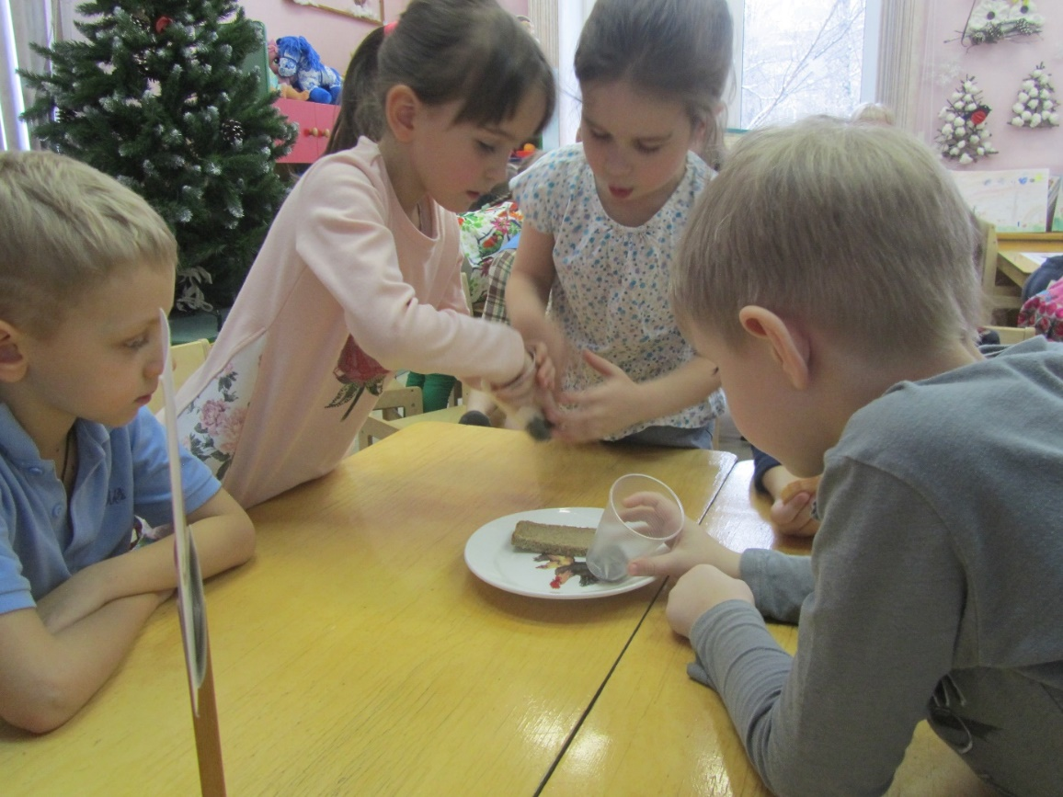
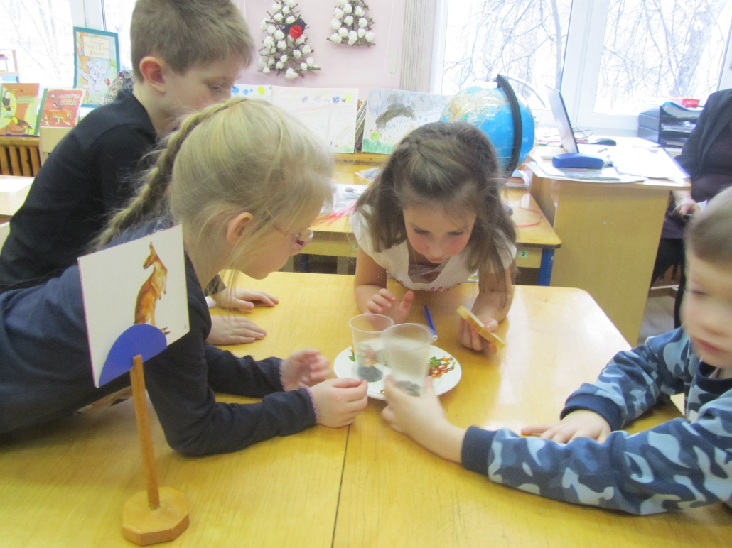
Пернатые рядом с нами
семена подсолнечника (жареные, нежареные)
черный хлеб
белый хлеб
VI
тур
Мы подкармливаем птиц с осени. Давайте посмотрим, что можно положить в кормушку. Чем можно кормить птиц?
Ребята, посмотрите внимательно еще раз на экран. Что вы заметили?

Slide 10
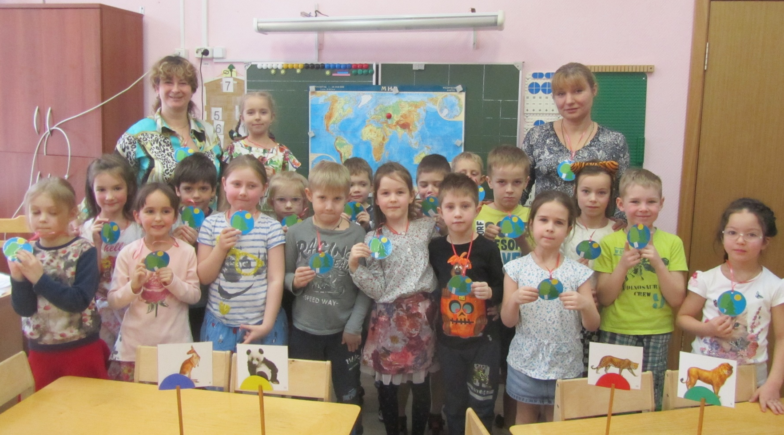
Подведение итогов
Ребята, у вас наверняка появились какие-то вопросы, возникло желание узнать
о чем-то более подробно, мы вместе будем искать ответы.
Спасибо за увлекательное, интересное путешествие! До новых встреч!
Итоговая диаграмма

